Slide 1
APLIKASI PENJUALAN
2022
Rifki Nurmansyah Ependi

Slide 2
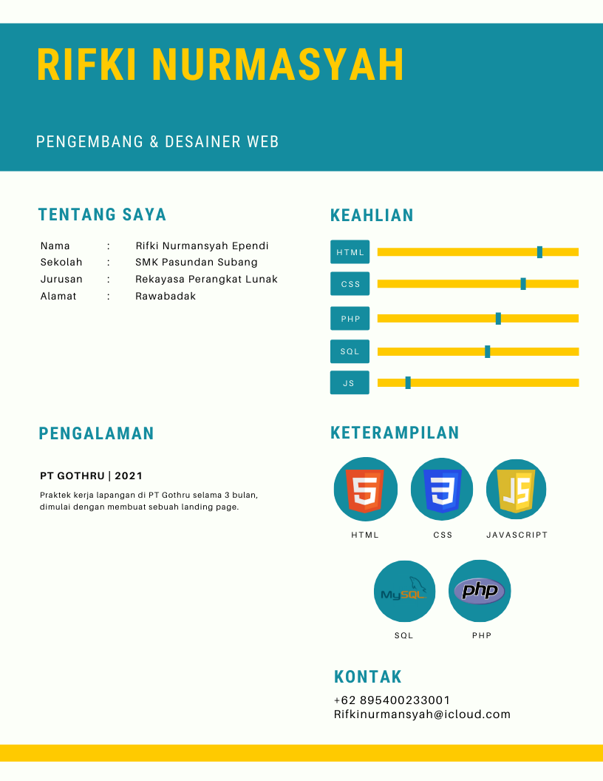
Biodata
2022

Slide 3
APLIKASI PENJUALAN
Aplikasi penjualan ini yaitu aplikasi yang dibuat dengan berbasis Web. Aplikasi Penjualan ini dapat disimpan pada server sehingga penggunaannya dapat dipergunakan melalui jaringan komputer lokal atau online dan digunakan secara bersamaan. Aplikasi penjualan ini digunakan hanya untuk menangani kegiatan pembelian dan penjualan pada suatu Toko secara langsung.
Untuk membuat Aplikasi ini tentunya diperlukan beberapa Tool. Adapun hal-hal yang diperlukan dalam pembuatan Aplikasi Penjualan adalah sebagai berikut:
2022
NO | Nama | Keterangan
1 | WebServer | Apache/2.4.41
2 | Bahasa Pemrograman | PHP/7.3.9
3 | Basis Data | MySQL/MariaDB (10.4.6-MariaDB)
4 | Text Editor | Visual Studio Code 1.64.1
5 | Web Browser | Google Chrome
6 | Remote Basis Data | SQLyog GUI v12.5.1
7 | Designer Pemodelan | Enterprise architect
8 | Designer Interface | Figma.com
9 | Framework | Bootstrap 4.x

Slide 4
ANALISA
Sebelum implementasi pembuatan Aplikasi Penjualan tahapan pertama kali dilakukan yaitu dengan menganalisa pengguna dan kegiatan yang dilakukan oleh pengguna tersebut. Hasil dari analisa Aplikasi Penjualan ini ada 3 jenis pengguna yang terlibat beserta kegiatannya, yaitu:
2022
NO | Pengguna | Keterangan
1 | Pemilik | - Login
 |  | - Logout
 |  | - Mengelola Pengguna
 |  | - Mendapatkan Laporan Pembelian
 |  | - Mendapatkan Laporan Penjualan
2 | Bagian Gudang | - Login
 |  | - Logout
 |  | - Mengelola Barang
 |  | - Mengelola Supplier
 |  | - Mengelola Pembelian
 |  | - Melaporkan Stok
NO | Pengguna | Keterangan
3 | Kasir | - Login
 |  | - Logout
 |  | - Melakukan Transaksi
 |  | - Melaporkan Transaksi

Slide 5
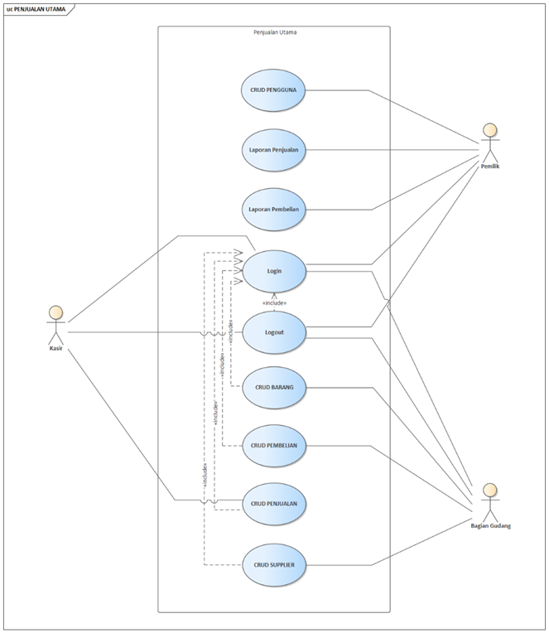
USE CASE GLOBAL
2022

Slide 6
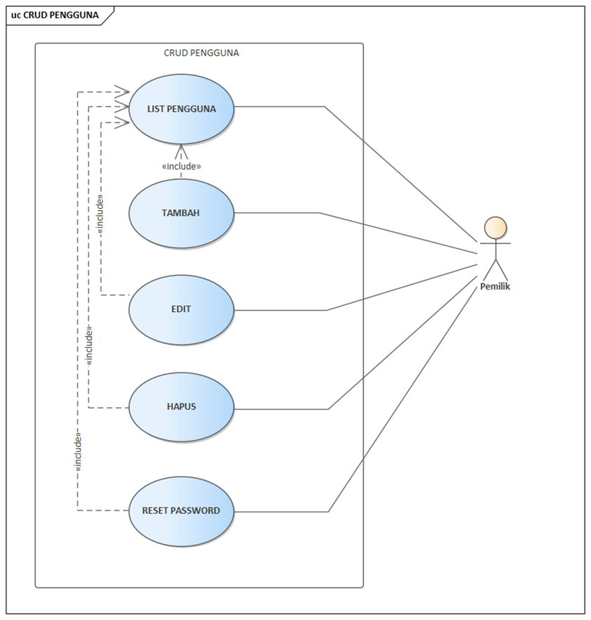
USE CASE CRUD PENGGUNA
2022

Slide 7
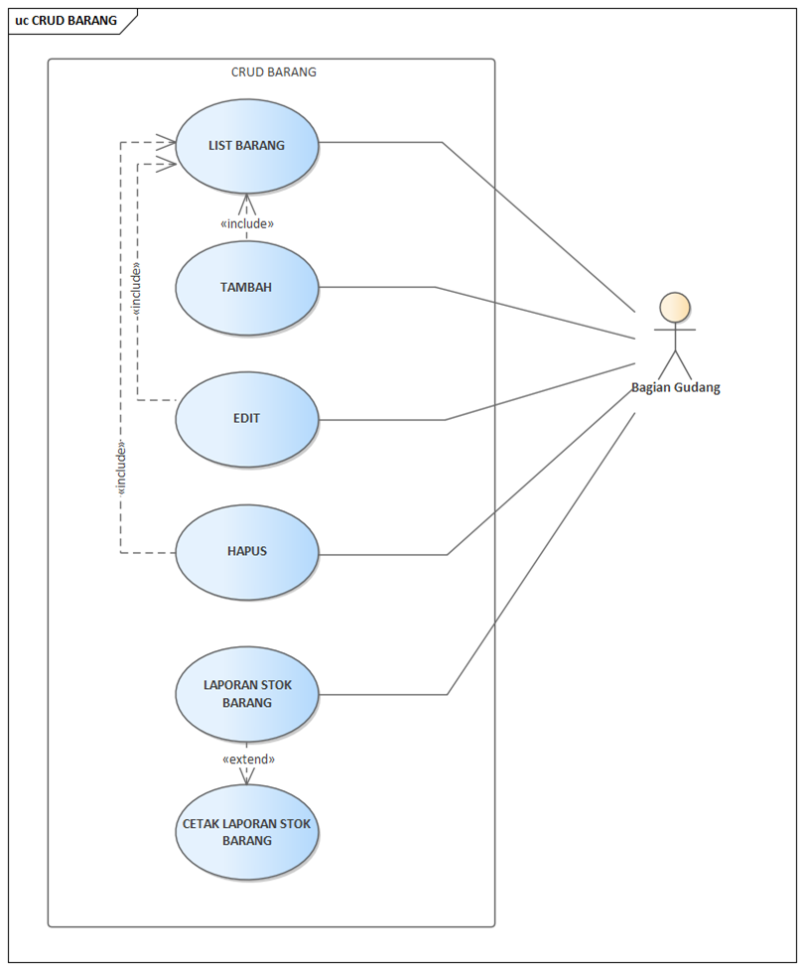
USE CASE CRUD BARANG
2022

Slide 8
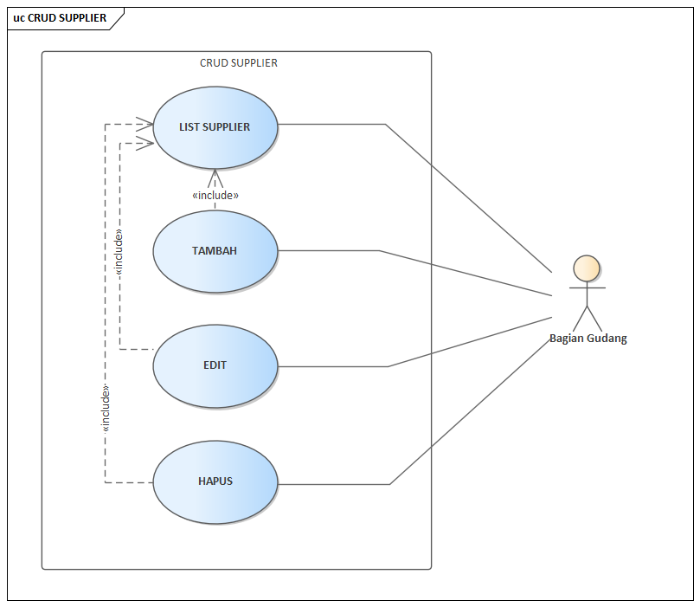
USE CASE CRUD SUPPLIER
2022

Slide 9
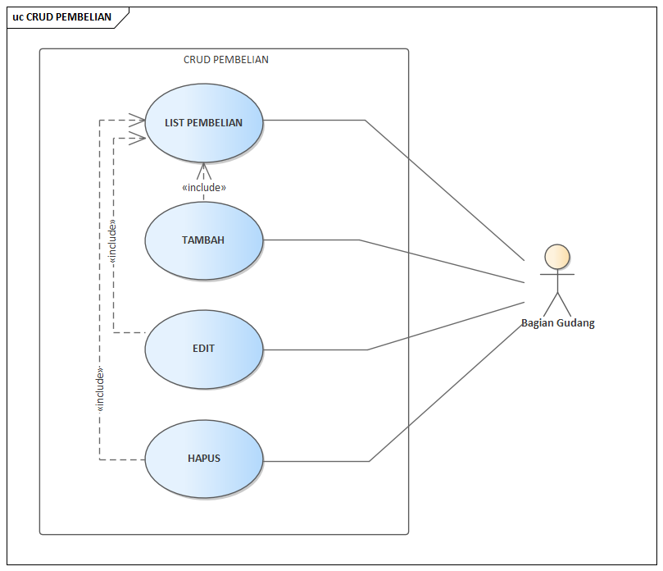
USE CASE PEMBELIAN
2022

Slide 10
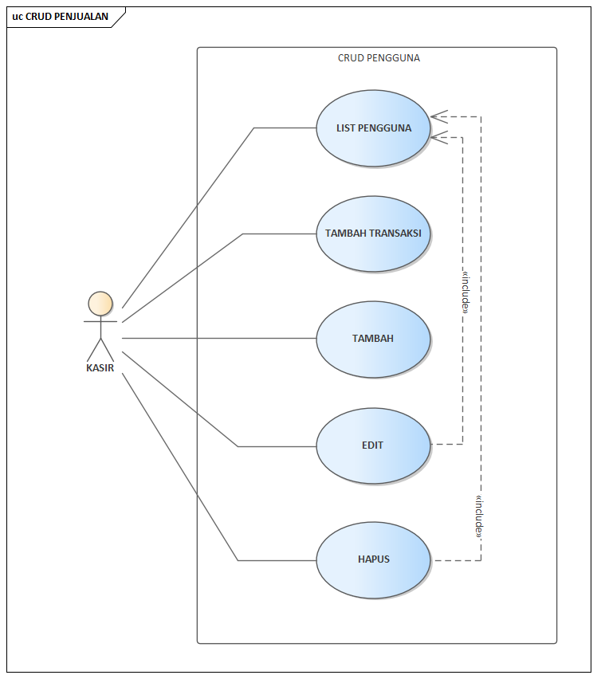
USE CASE PENJUALAN
2022

Slide 11
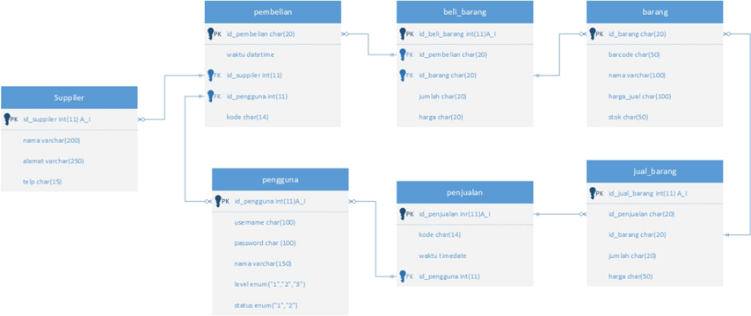
RANCANGAN BASIS DATA
2022

Slide 12
THANK YOU!
2022

